Slide 1
52Hz项目答辩
无压力内容社交
“在没有人认识我的地方，你才能真正认识我”
汇报人：王江霞

Slide 2
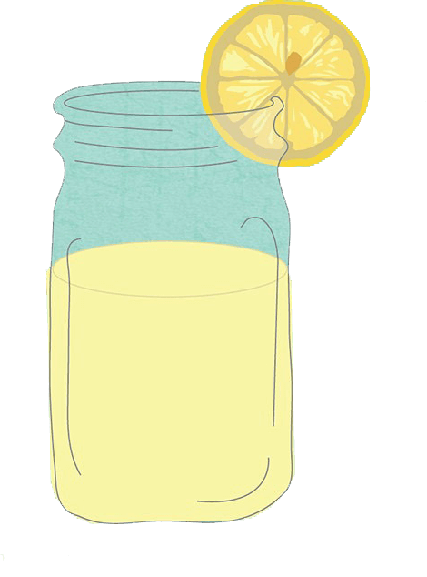




社交平台里的你
QQ
微信
微博
Instagram
两者之间中和
土味视频
岁月静好
沟通工具
养生
沙雕能手
追星少女/少年
抽奖专业户
Ins风
追求生活的动态

Slide 3

真实的你
“在没有人认识我的地方，你才能真正认识我.”

Slide 4




目录/Content
项目需求
项目介绍
团队分工
技术实现
52Hz的为什么
52Hz是什么
关于我们
关于52Hz的产生

Slide 5
项目简介
人类是矛盾的个体，希望陪伴关注的同时，
又害怕被关注和社交带来的压力。
Notes:
这点我们所有人都或多或少感同身受。

Slide 6
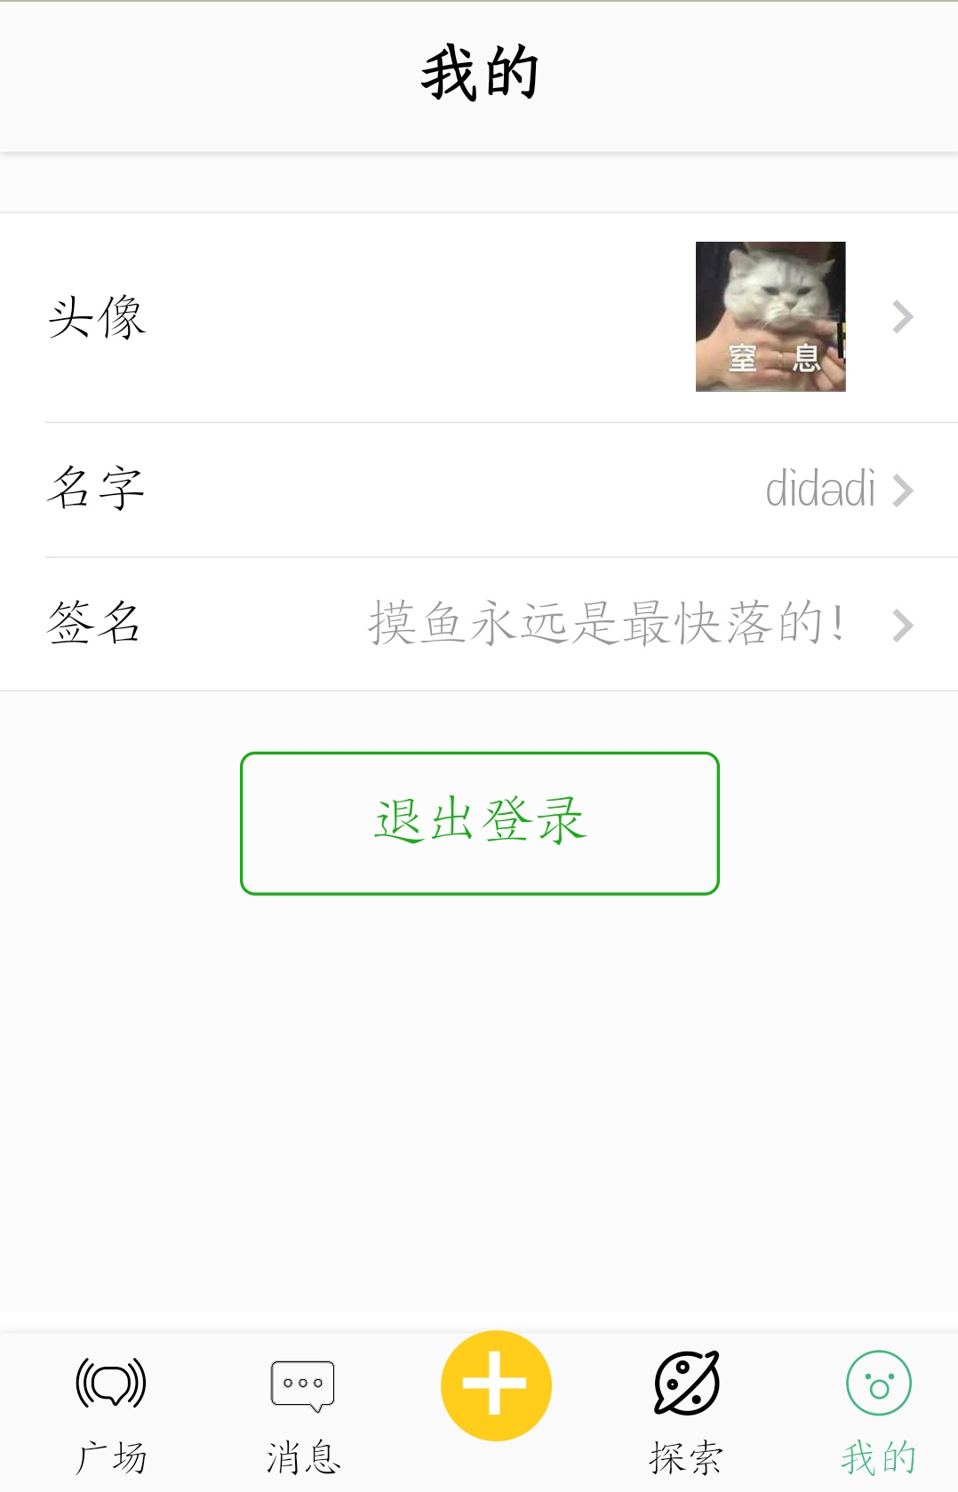
项目介绍
无压力社区氛围
产品设计上采用匿名+无固定身份的机制，使得用户互相不会知道对方是谁，你之前发布了什么内容。
设定营造一个无表达和社交压力的社区氛围，我可以摆脱朋友圈的人设维护，自由的表达我想要表达的内容。

Slide 7
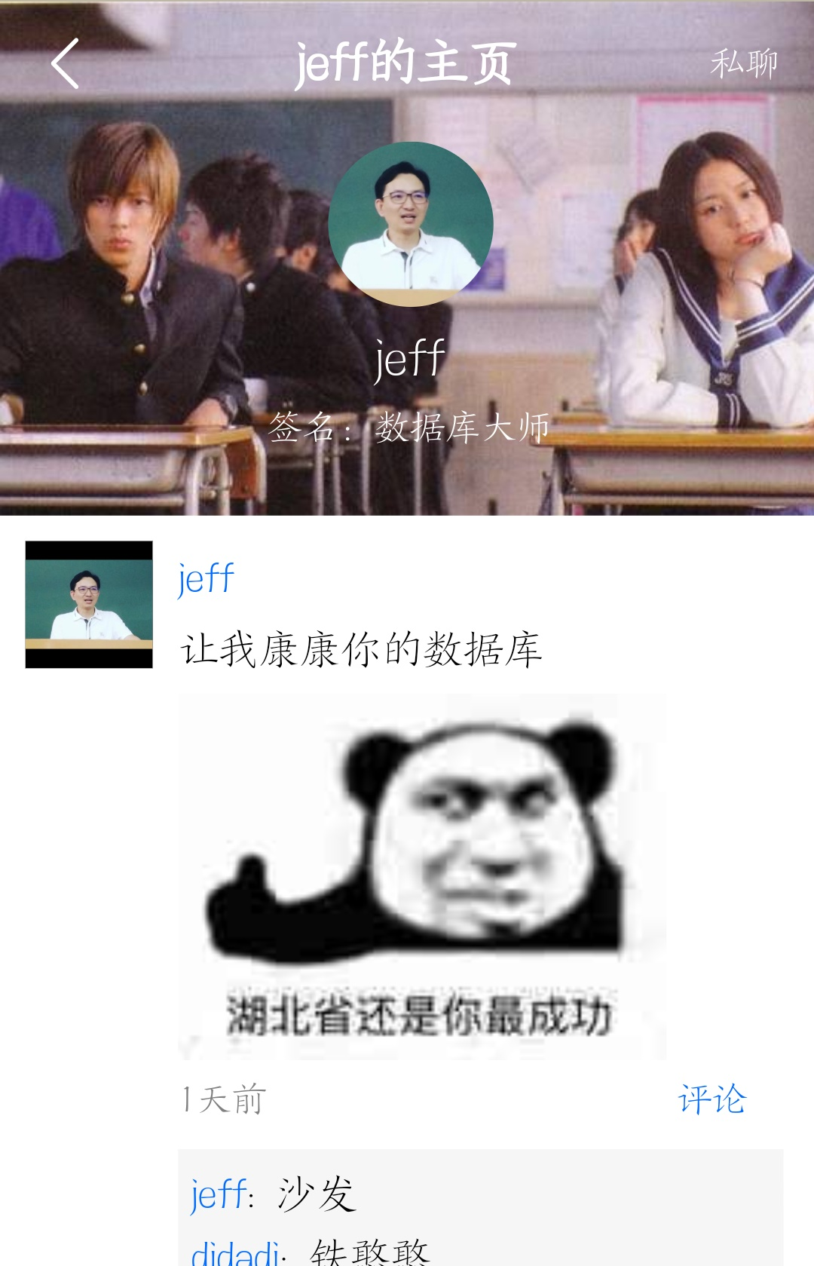


项目介绍
去中心化的社交
去赞模式
社区内没有明显的明星和大V
每个人都是平等的
每一个小透明也都能被看到
存在感和温暖

Slide 8
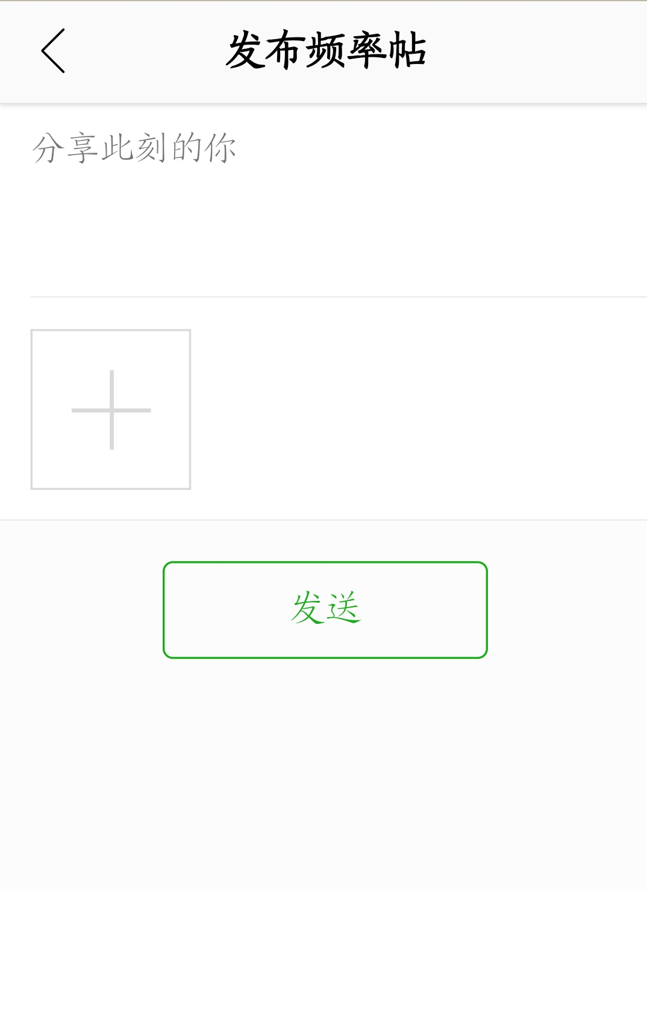
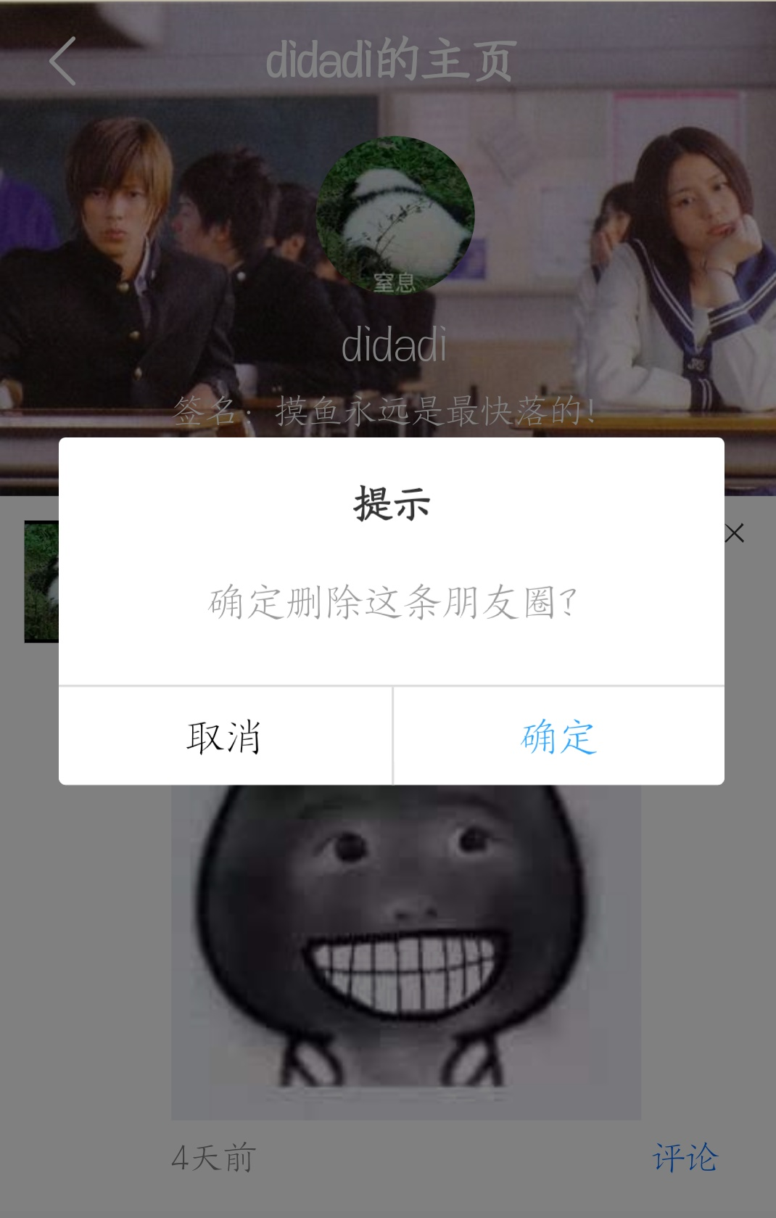
项目介绍
频率贴管理
发布频率贴
支持图文格式
频率贴管理
支持随时删除频率贴，支持设置隐私是否允许陌生人查看

Slide 9
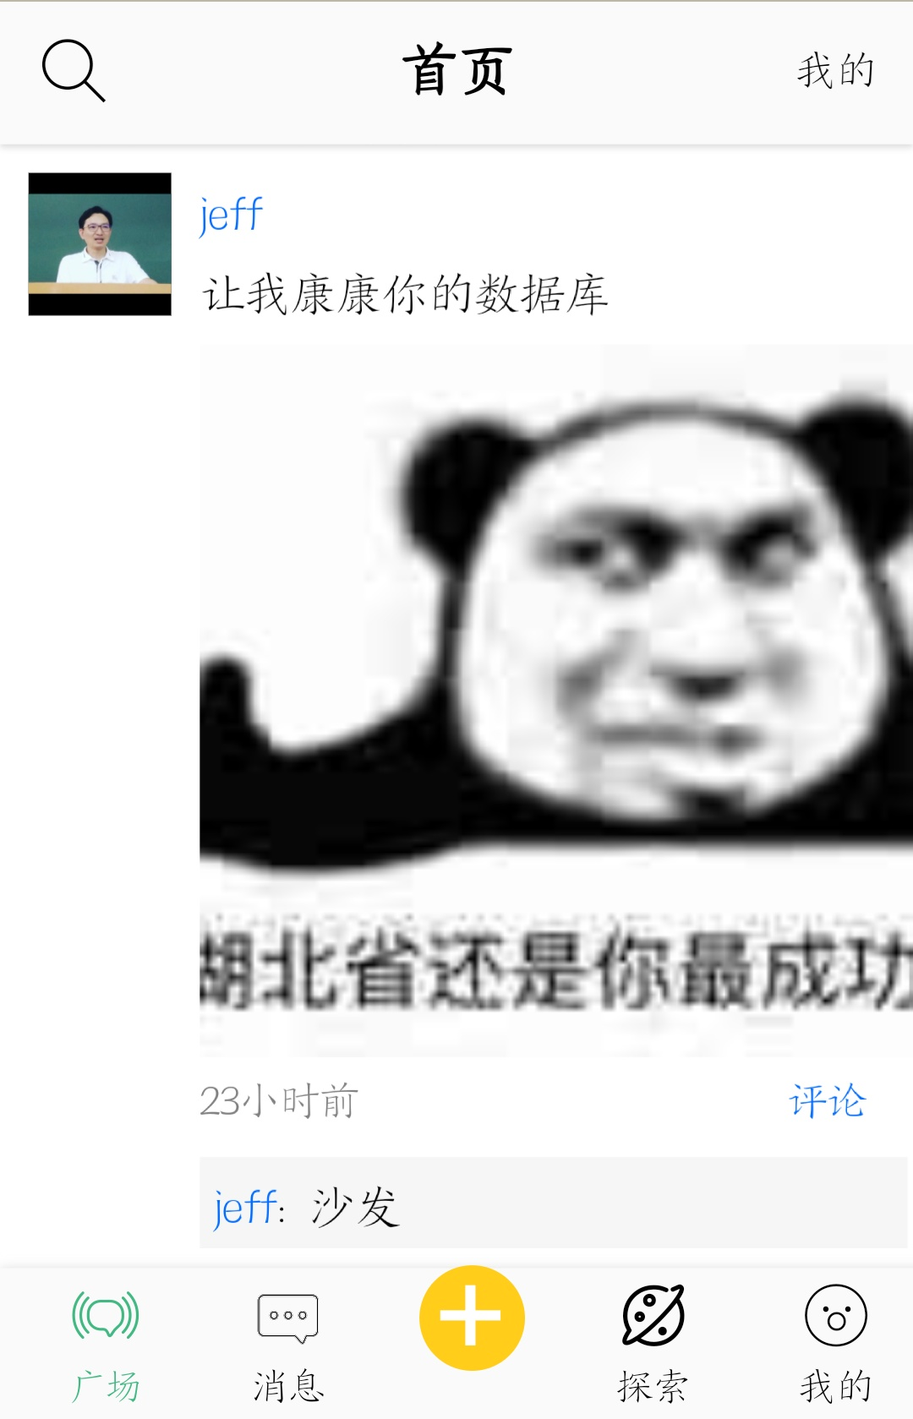
项目介绍
基于内容社交
当下所发布的内容，是其他人对你唯一的认知途径
所有的互动也都是基于内容（正文内容+评论区内容）
而不会是因为你的头像或是昵称。
后台对发帖内容进行实时监控，为平台环境提供净化

Slide 10
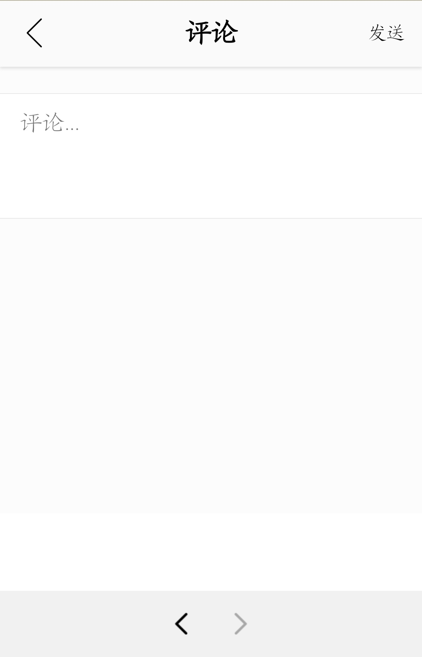
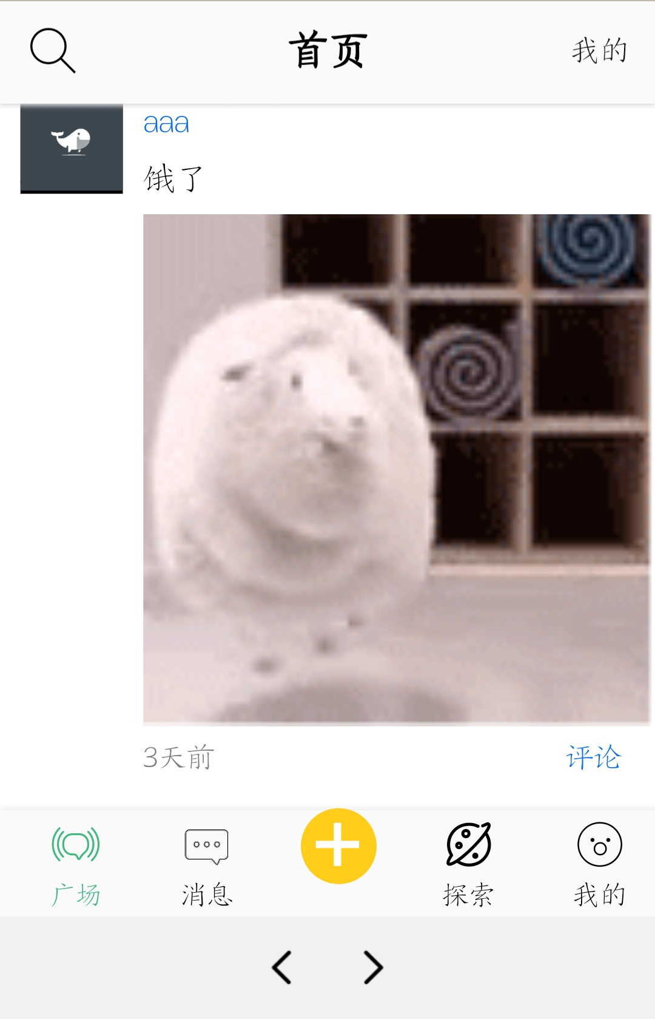
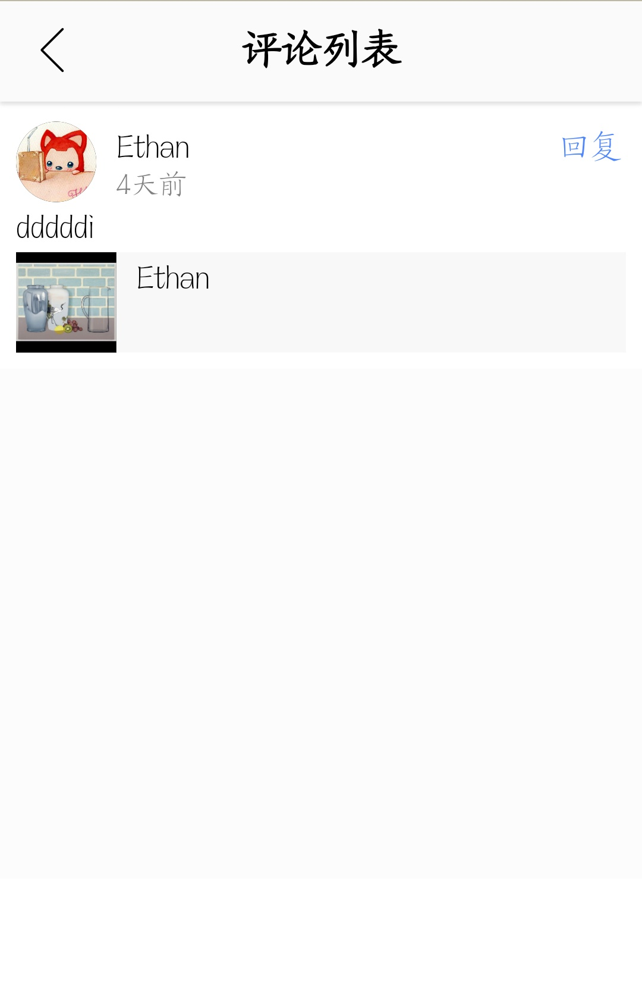
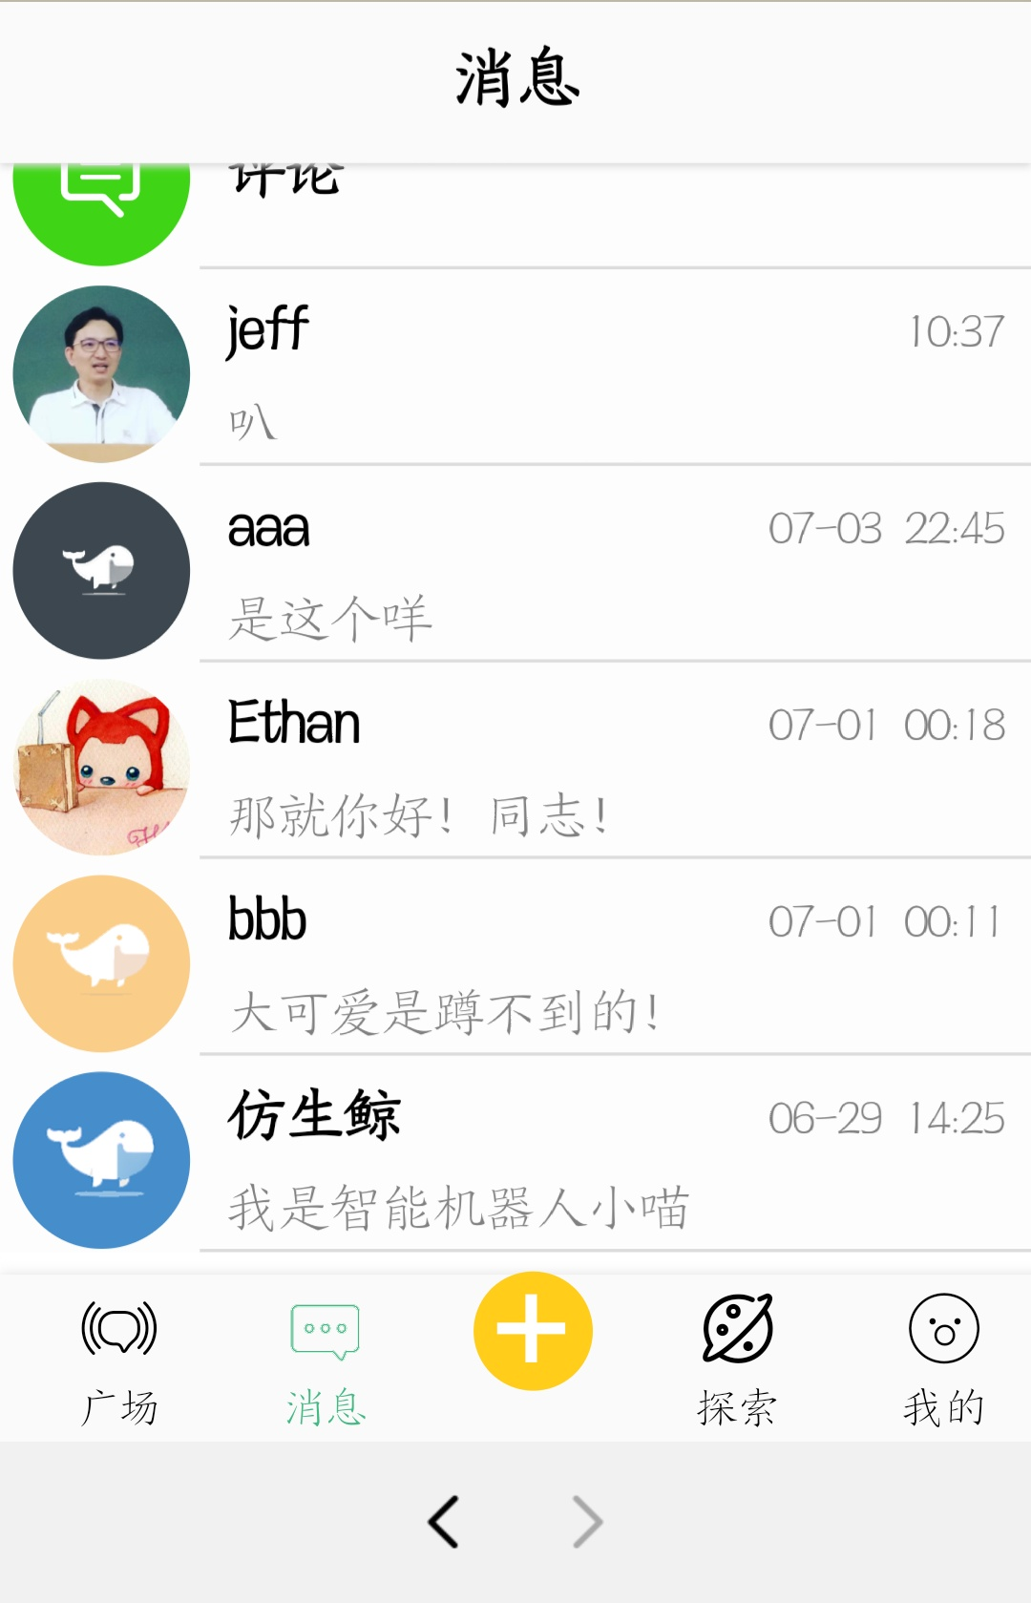


项目介绍
延时互动——评论
首页浏览频率贴，可发表评论及回复
实时互动——聊天
与感兴趣的人进行即时聊天

Slide 11
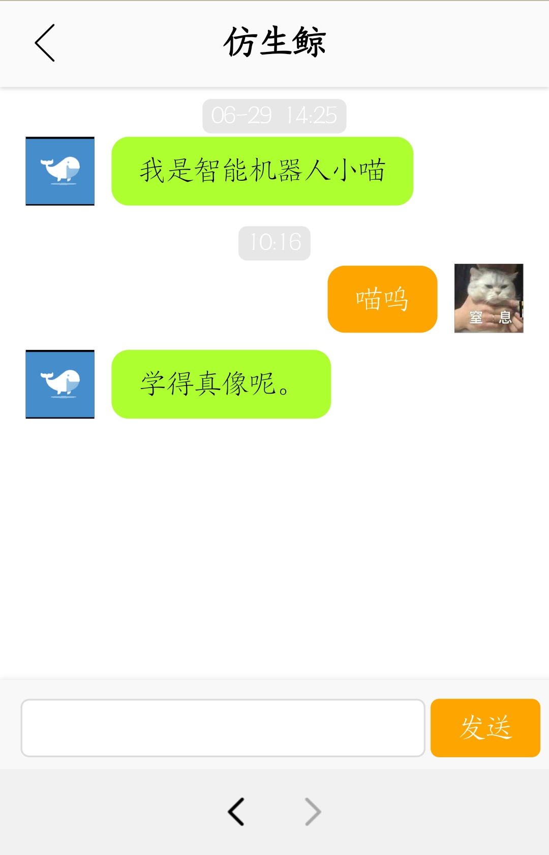
项目介绍
机器人（仿生鲸）
模拟出52Hz的鲸鱼
实时响应聊天
温柔地抚慰每一份暴躁、每一份悲伤、每一份不良情绪
反馈你的每一份感动与快乐

Slide 12
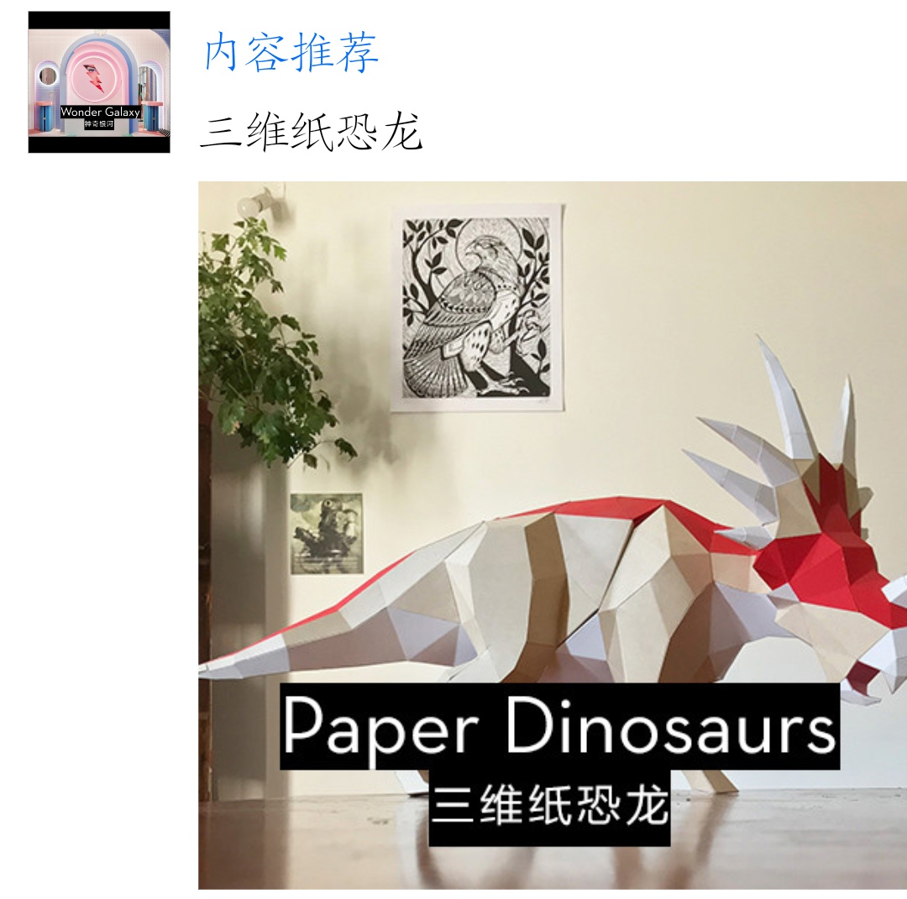
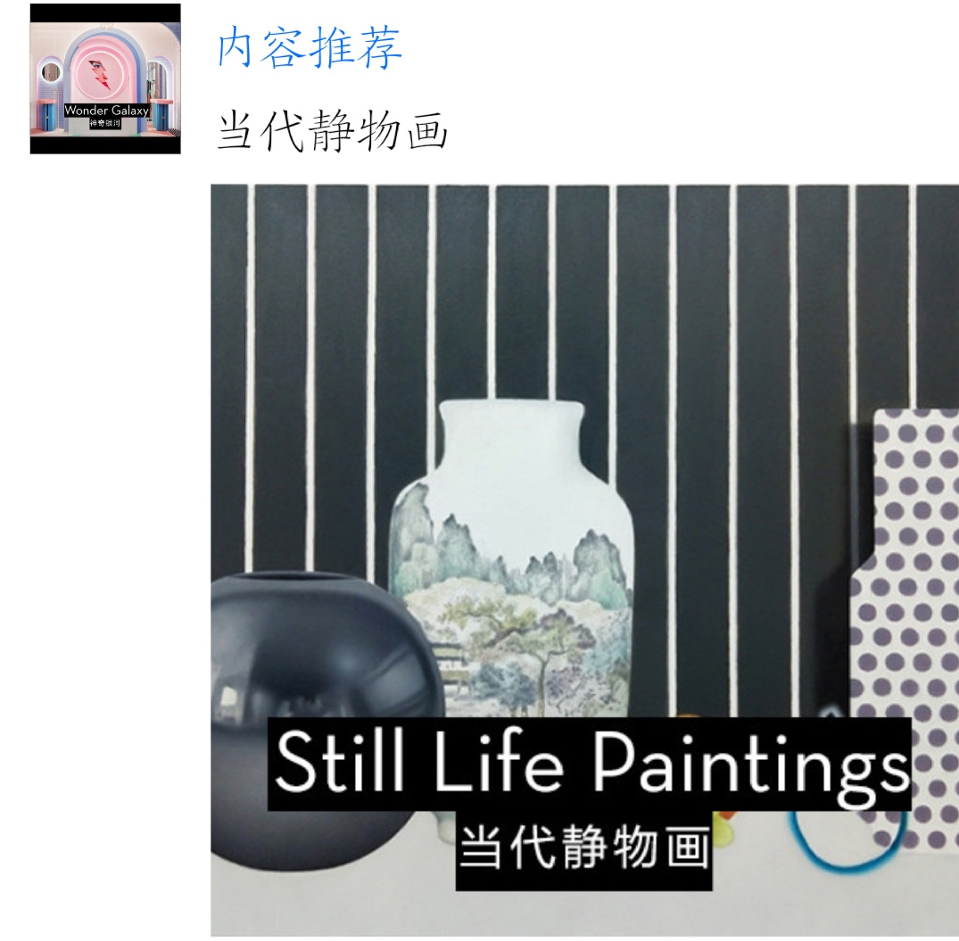
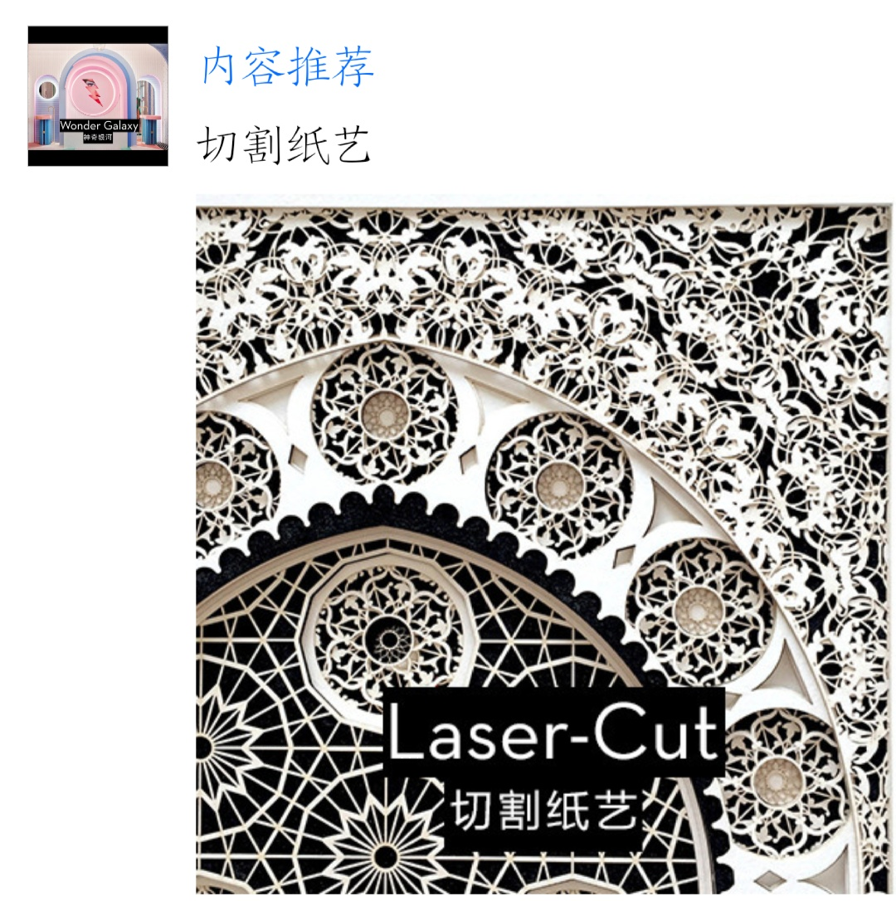
项目介绍
拾遗
去推荐化
挣脱“信息茧房”
对抗推荐内容的一个尝试
不是不做推荐，而是伪装后的“随机”
非泛娱乐化、非同质化
随机选择一些高质量内容，随机sample人类知识各个领域
Notes:
类比抖音、头条等，你越喜欢什么内容，同质化内容出现得越多，对平台成瘾。现在的互联网，推荐算法几乎已经占据了所有的互联网平台

Slide 13

项目展示
这个二维码就长了一副想要被人扫的样子！！！.

Slide 14
团队分工
关于我们.

Slide 15
团队分工
1
2
王江霞
艾雨晨
组长 负责项目进度
需求分析 项目测试
美工 交互设计的实现
测试
前端页面实现
前端优化
后台实现
数据库设计、服务器搭建
张欣萌
赵楠
3
4

Slide 16
技术实现
技术栈平台.

Slide 17
技术栈
前端
52Hz
后台
Vue, WeUI, socket.io, webpack等
node.js, socket.io, mongo, redis, docker, nginx等
开发环境
- 开发工具：VSCode
- 开发语言：vue, node.js
- 数据库：MongoDB, Redis

Slide 18
谢谢聆听
无处诉说，又不愿藏匿的心事，也想被温柔地对待。
汇报人：王江霞
项目：52Hz

